Slide 1
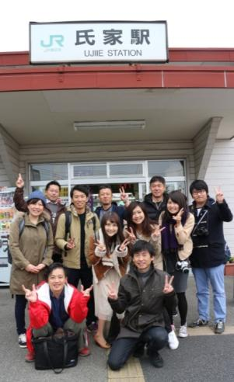
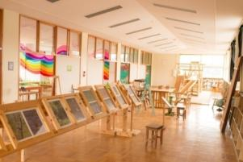
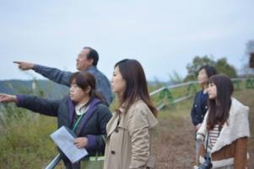
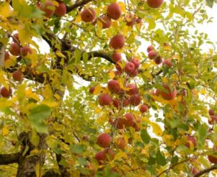
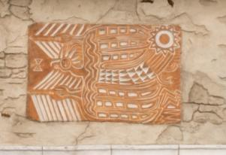
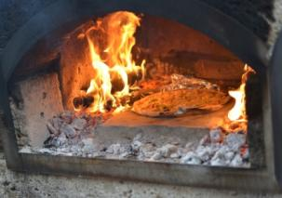
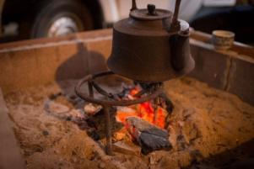
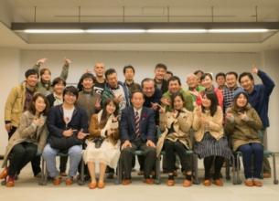
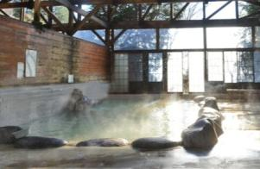
栃木県さくら市（喜連川地区）
モニターツアー
開催レポート
開催：2015.11.22～23
ver 1.0
里都プロジェクト 大木浩士

Slide 2
開催概要
■開催の経緯と目的
・栃木県さくら市喜連川地区では、都市と農村の交流を目的に「（グリーン）ツーリズム事業」を発足する予定。（※市民が中心となり立ちあげる取り組み。（市もサポート））
・ターゲットとなる「首都圏に住んでいる２０代～４０代の方々」に喜連川地区を体験していただき、プログラムづくりや情報発信のヒントを見つけることが今回のモニターツアーのねらい。
■開催日
・２０１５年１１月２２日（日）～２３日（月・祝） 【１泊２日】
■訪問先
・喜連川地区各地（約３０か所）
※参加者を３つの班に分け、各班約１０か所ずつ訪問（体験）。
■首都圏からの参加者
・１０名（次頁参照）
■スケジュール
・２２日（日）・・・集合（氏家駅 １０：４５） ⇒ 全員でオリエンテーション ⇒班に分かれて視察・体験
⇒ 宿泊（チームごと）
・２３日（月）・・・班に分かれて視察・体験 ⇒ 全員が集合し感想の共有と意見交換 ⇒ 解散（１８：３０）

Slide 3
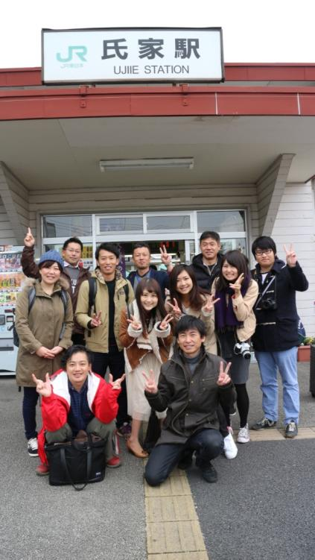
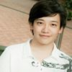
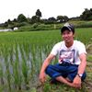
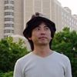
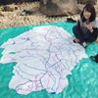
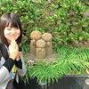
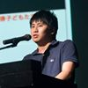
首都圏からの参加者（１０名）
※赤字は女性
【１班】
◎近藤ヒデノリ（博報堂/クリエイティブディレクター）
◎小田部巧（博報堂/農食プロジェクト・つながってmeal代表）
◎若月香（ＷＥＢ制作会社勤務/農食プロジェクト・つながってｍｅａｌ）
◎大熊俊之（里都プロジェクト/大地を守る会）
【２班】
◎大木浩士（里都プロジェクト代表/博報堂）
◎関百合子（栃木県移住相談員）
◎鈴木彩華（ＷＥＢメディアプロデュース会社勤務）
【３班】
◎前田遼介（大学４年生/ＭＥＴ-next代表）
◎相川美菜子（大学４年生/政治美人代表）
◎秦理江（大学４年生/外国にルーツをもつ子供たちの学習支援）

Slide 4
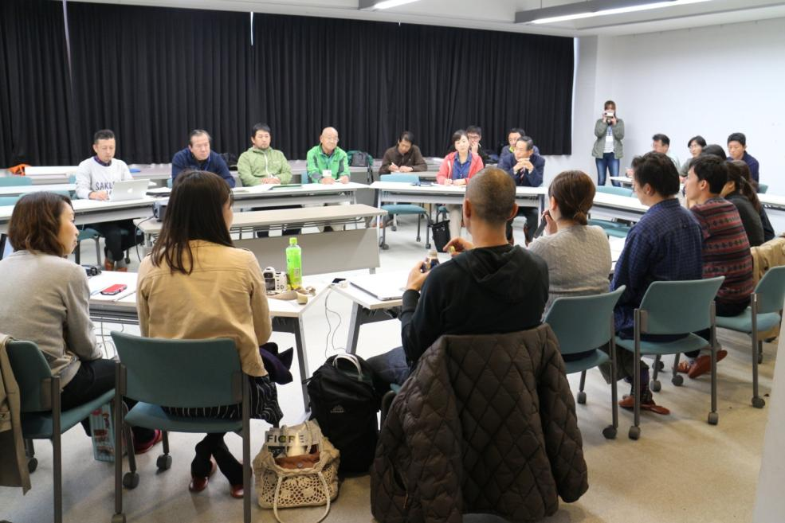
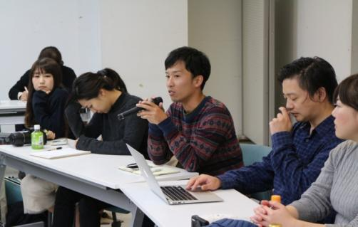
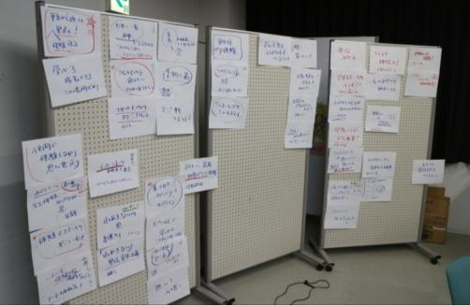
体験後の意見交換会について
◎１１月２３日（月）１３：３０。まる一日の体験を終えた全メンバーが会議室に集い、感想の共有とツアー事業を進めていくための課題や留意点について話し合った。
◎様々な専門スキル、ネットワークを持つ方々から貴重な意見が多く共有された。
（会場は「道の駅・きつれがわ」２階会議室）
※「会議の発言録」「参加者アンケート」の内容は別資料参照。

Slide 5
サマリー
■喜連川はとても楽しく、たくさんの可能性を感じるところ！
■喜連川訪問の魅力を「分かりやすく一言」で伝えるためのキャッチコピーづくりを！
■「地のもの（喜連川ならではのもの）」を大切に！
■体験できることのメニュー化を。そして「点」をつなぐ「テーマ」づくりを！
■「体験」と「交流」によって生まれるサプライズが、ワクワクと楽しさを生み出す。
■「仲間との思い出づくり」「プチ移住体験」「田舎研修」なども来訪理由になる。
■「記念撮影」のポイントづくりを！そして感動にからめた「お土産」づくりを！
■情報発信は「写真の見せ方」が極めて重要！
■モノづくりやＷＥＢサイトづくりで「デザイナー」とのコラボレーションを！
■外から来た人が足跡を残せる、そして人を紹介してくれる「交流の拠点」づくりを。
■ターゲットを巻き込む。ターゲットと一緒につくる！

Slide 6
喜連川は、とても楽しく
たくさんの可能性を感じるところ！
◎モニターツアーはとにかく楽しかった！！（参加者全員の意見）
◎「また来て見たい！」と感じた方もほぼ全員。
◎いろんな人と出会い、刺激を受けたし、温かい気持ちになった！
◎魅力的な「素材」はたくさんある。場所も人も取り組みも。
◎それを首都圏にいる若者に届くように発信したり、または若者の琴線に響くようなセンスを感じる 「見せ方」にすることが今後必要。

Slide 7
「喜連川訪問の魅力」を、分かりやすく一言で伝えるための
「キャッチコピーづくり」が必要！
◎友人を喜連川に誘う際、「こんなところだよ！」と分かりやすく伝えられることが必要！
◎喜連川（喜連川訪問）の特徴を分かりやすく表現した代名詞
※喜連川のすべてを表現するのではなく、「一番の魅力」をしっかり表現するようなものがよいです。
※首都圏にいる若者が「価値」を感じるキーワードをベースに考えるとよいです。
◎他の地域でも通用するようなキーワードではなく、喜連川独自の魅力が伝わるものが良い。
◎首都圏から人が来るということは、約１万円の交通費を支払い、１日～２日の時間を喜連川のために費やす、ということ。そこまでして「来たい！」と思える価値をつくる（伝える）必要がある。
◎「学べる」「成長できる」ことになら、貴重なお金と時間を使ってもよいと考える若者が多い。大切なのは「その場所だからこその学び」があること。
◎例えば、
「東京から（一番）近い、体験できる里山！喜連川」
「小あきないの里（マチ）、喜連川」 などはどうか、との意見あり。

Slide 8
事例
全国的に名の知れた地域には、分かりやすい「代名詞」があります。
※お金と時間をかけてでも「行ってみたいな！」と思われている地域です。
※小川町全体が有機農家ではありません。有名な有機農家さんがいて一部で活動が活発なだけですが、全国的には「有機の里」で知られています。
■「有機の里」埼玉県小川町
■「半農半Xの里」京都府綾部市
■「たくさんの若者が移住している島」島根県海士町
■「エネルギーの自給自足にチャレンジする町」神奈川県旧藤野町
■「チャレンジショップから仕事が生まれるマチ」栃木県鹿沼市
※「半農半Ｘ」の提唱者（塩見直紀さん）が住んでおり、活動しているため、このように形容されます。
※ご存知のように、鹿沼全域の活動ではありません。特徴的なものにフォーカスして強く伝える。コミュニケーションの基本です！
そこに「人の意思」や「新しい動き」が感じられることが重要です！
「日本三大美肌の湯」は、それだけでは人の意思や動きが感じられません。メインのキャッチコピーは別のキーワードを選ぶ必要があると思います。

Slide 9
「点」はたくさんある！
点をつなぐ「テーマ」を作る。
◎魅力的な「点」はたくさんある！
◎「点」の中でも強いものは、「ストーリー」があるもの！
◎取り組みの背景に「感動」があるもの、「驚き」があるもの、「逸話（エピソード）」があるもの。そんな点のキーワードを出してみて、点と点を結びつけるような「テーマ」をつくる。それが「企画」。
◎例えば、「温泉を活用したモノづくり、仕事づくり」というテーマ。
「もとゆ温泉」「早乙女温泉」「温泉なすづくり」「民宿・たるわけ」などをつなげると、１つのツーリズム企画ができるかも知れない。
◎企画のスパイスとなるのはサプライズ。
たるわけの女将の話や仮装カラオケは、スパイスになりそうなネタかも知れない。
◎「喜連川の小あきないめぐり」「明治～昭和初期の建物のリノベーション事例めぐり」などもテーマになるかも知れない。

Slide 10
「地のもの」を大切に！！
◎「喜連川ならではのモノ」にもっとこだわり、強くアピールした方がよい。
◎アピールしているつもりかも知れないが、伝わり方が弱い！料理の食材などがその典型。
◎他の地域でとれたものではなく、喜連川でとれたものを食べたい！
◎もっと言えば、自分で畑などから食材をとり、それを調理したものを食べたい。感動が全然違う！
◎「喜連川オリジナル」ということが極めて重要！それが喜連川に行く理由になる。
◎「日本一」という言葉にすごく惹かれる。鮎の養殖は「日本で一番」とのことだった。ぜひ食べてみたい。
※なぜその場で塩焼きが食べられないのか！（怒）、との意見あり。
◎喜連川ならではの食材等を使い、分かりやすいモノ（商品・レシピ）づくりを行うことも大切。
「鮎」や「温泉なす」などは良い素材。「鮎すし」「温泉なす寿司」などは魅力的かも知れない。
◎「体験」も「地のもの」を！喜連川でないと体験できないものを大切に！
※「喜連川の人」だから提供できる体験機会を！

Slide 11
「仲間で体験しながら、思い出づくり」
という来訪動機は、ある。
◎いろんな体験機会がある喜連川。「仲間と一緒に体験し、楽しいひと時をすごし、思い出をつくることができる場」という訪問動機はあると思う。
◎木工館（旧穂積小学校）はそのよい拠点。
◎木工体験をしたり、キャンプファイヤーをしたり、みんなでお酒を飲みながら星を見たり。そしてみんな笑顔になれる。そんな動機（期待）を刺激するようなＷＥＢでの「見せ方」が非常に重要！
※写真の撮り方が極めて重要！
◎体験できることのメニュー化を！！
◎他の地域ではあまりマネできないような多様なメニューリストを！
◎すっごくたくさんの体験メニューがある！体験フィールドが広がっている！こんなに自由に使っていいんだ！そんなイメージも来訪動機になりうる。
◎魅力的な写真をふんだんに使い、「東京の近くにこんなところがあるんだ！」と驚きを感じてもらえるような強い表現と情報発信を！（ある程度プロのスキルが必要）

Slide 12
体験メニュー例
「喜連川だからできるもの（ストーリーがあるもの）」にこだわりを！
■ウクレレづくり体験（＠ギターショップ）
■干し柿づくり体験
■焼きりんごづくり体験
■囲炉裏で◎◎体験
■木工体験（＠木工館）
■モルタルアート体験
■米粉を使ったウォールアート体験
■フラダンス体験
■温泉なすの食べ比べ。なす料理＋試食体験
■温泉めぐり

Slide 13
喜連川で開催されるイベント情報も
とりまとめて紹介を！
◎「友人を誘って喜連川に来る場合、何かイベントにからめて来てみたい」 （参加者からの声）
◎イベントに来たついでに、今回関心をもったスポットをいろいろ巡ってみたい。
◎喜連川では様々なイベントが開催されているが、情報が散在している印象がある。いろんな情報をとりまとめて、カレンダー的に紹介する発信も必要。
◎喜連川（さくら市）のイベント情報は、直前にならないとフェイスブックで流れてこない！
◎首都圏から足を運ぶ私たちにとっては、最低１カ月前（できれば２カ月前）に情報を知りたい。「いろいろ活動している人」のスケジュールは結構早く埋まってしまう！！（特に土日）
◎行政のホームページに掲載してあるのかも知れないが、いちいち見にいかないといけない。ツイッターやフェイスブックなどで情報が受け取り手に流れてくるような発信が必要。

Slide 14
「美肌」も、やはり大きなキーワード
◎「喜連川温泉、マジ肌つるつる！」 （女性参加者から）
◎早乙女温泉のお湯は、効果実感がハンパない！！白濁（エメラルドグリーン）の非常に濃いお湯。硫黄の匂い。ずっとポカポカしていたし、肌にもすごくいいんだろうな、という実感がある！
◎早乙女温泉。シャンプーがなかったり、蛇口がなかったりするのは、はじめて来る人にとってはマイナス印象を与えてしまう。何かこだわりがあるのかも知れないが、その場合受付で説明して欲しい。
◎「もと湯温泉」は茶色のお湯だった。お湯の色はいろいろあるらしい。他の温泉もめぐってみたくなる。
◎温泉のスタンプラリーはないのだろうか？あるなら事前に欲しかった。
◎【大木のアイデア】 温泉ソムリエの家元が知人。何人かの温泉ソムリエ（芸能人含む）に来てもらい、感想を聞いたりレポートしてもらう企画はどうか。
◎「日本三大美肌の湯」と聞いて、最初は「本当かな？」と思ってしまう。こういうものは格付け（お墨付き）やメジャー感が重要。（※知名度の低い学者先生ではなく、知名度のある人からのお墨付きや体験談が重要！）
◎「美肌」で押すなら、温泉以外の「美肌（美、きれいになる）」要素もいろいろ作るべき。食事、睡眠、姿勢など、いろんな美の体験ができるテーマづくりも良いと思う。

Slide 15
今回の感動は、様々なサプライズがあったから！
そういう要素も必要。
◎サプライズが楽しかった！予想外の出会い、体験。感動とワクワクがあった！
◎「見る」だけではなく「体験」することで、様々なサプライズが起こる。地元の方と「交流」することで、予期せぬ出会いや予想外の出来事が起こる。この要素は「感動づくり」に不可欠！
◎「サプライズ」は、あくまでも「来てみたら」びっくりするもの。体験や交流の「結果」として、各自の中に生まれるもの。サプライズだけを追求するような企画づくりには「軸」がない。しっかりテーマや軸をつくり、その肉付け要素としてサプライズづくりは意識すべき。
◎マチや里の中にある、何気ない風景に溶け込んだ「アート的要素」もサプライズになりうる。
◎軒下につるされた大根や干し柿。囲炉裏。お堀など。そういうアート的な、フォトジェニックな被写体を探してみるのも楽しい旅になる。（サプライズになる）
※ちなみに「半農半Ｘの里」綾部市では、「風景の中の『Ｘ』を探す里山歩きワークショップ」が人気。（半農半Ｘの提唱者・塩見直紀さんのご案内）

Slide 16
子ども～若者の「田舎暮らし体験（研修）」も
可能性のあるアプローチ方法
◎「田舎での体験研修」は、都会に住む子供たちにとってメジャーな研修メニュー。
※千葉県鴨川でも積極的に取り組んでいました。（大田原ツーリズムもこれを行っています）
◎個人ではなく団体も視野に入れながら受け入れを行っていきたい。（縁作りをしていきたい）
※千葉県鴨川で「マンション住民」を対象に受け入れを行っていました。都市コミュニティと連携する視点は大切にしていきたいです。
◎首都圏のＮＰＯや企業の研修（体験ワークショップ）の場としても可能性がありそう。（アイデア合宿など） ※旧穂積小学校などで

Slide 17
「プチ移住体験」「移住コミュニティの視察ツアー」
も来訪テーマになる。
◎首都圏の電車に乗っていると「びゅうフォレスト喜連川」は、よく広告で見る。どんなところか気になっている首都圏人は結構多い。
◎「びゅうフォレストを見学＋移住した方に少し話を聞く＋心さくらやパスティフーズなどで昼食」などのツアー内容は、可能性があるかも知れない。
※見るだけではなく、住んでいる方の話を聞いてみたい。実際にどんな家や庭作りをされているか。マイ温泉の魅力についても聞いてみたい。
◎「フィオーレ」のコミュティ力はとても強力だった！浅香さんや大河原さんのお話にワクワクした。
◎集合住宅はショートステイの場としても活用できるとのこと。移住を検討している若者にアピールできるポイントだと感じた。
◎「NO NAME CAFE」は、お店も素敵、オーナーも素敵、名前も素敵！とにかくセンスがいい！首都圏の若者にとって響く名前は、「心さくら」ではなく、圧倒的に「NO NAME CAFE」！
※「心さくら」は年配の方がつけた名前だな、という印象。
◎フィオーレの浅香さんと連携できるところは連携した方がよいと思う。
◎フィオーレの中にはいろんな可能性をもった移住者がいる。外から人を呼ぶのであれば、実際に移住した人たちの力（ネットワーク、友人・知人）を使うことも大切。

Slide 18
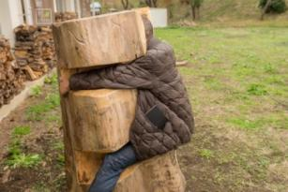
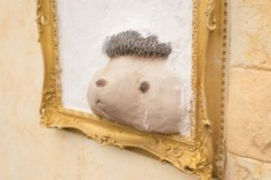
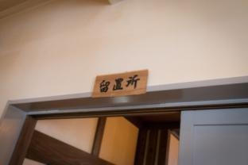
「記念写真」を撮る場所を作っておく！
◎フェイスブックなど、ＳＮＳ投稿のネタになるようなスポットがよい！
※いろんな人がＳＮＳで拡散してくれる。
※「いいね」がたくさんつきそうなネタの提供を！（笑いと驚きが重要！）
◎例えば、
「蔵ヶ崎の留置場」「犬や象のモルタルアート（かわいい！）」「木工館にあった人と木が一体になる造形物（笑）」「木工館の松の木（ストーリーがある）」などなど。

Slide 19
「お土産」をつくる！
◎感動した来訪者は、絶対に「お土産」が欲しくなる！
◎「感動したものにゆかりのあるお土産」を作っておく。
◎早乙女温泉に感動。個人的には「氏家駅の温泉タオル」がすごく欲しくなった！！
◎「NO NAME CAFE」にも感動した。「SAKURA CITY」Ｔシャツが買いたかった！デザインもいい。（Ｍサイズがなかったので買えなかった。。）
◎ジャムをつくって感動すれば、ジャムを買いたくなる！
◎吉澤さんと話をした人は、アイスが食べたくなる！
◎鮎に感動した人は「鮎のかんろ煮」を買っていた。
◎「大谷石のピザ窯づくりセット」というお土産アイデアも出ていた。
◎お金を落としていただくための仕掛けづくりも非常に重要！！
◎人の意識の流れを計算し、購入のタイミングを設計しておくこと！！！
※鮎の養魚場では塩焼きが食べたくなるもの！！
※温泉なすを見たら、その場でなすを試食したくなる！

Slide 20
情報発信は「写真の見せ方」が重要！！！！
◎情報発信をする際、見た人の「感情」に訴える「写真」があるかどうかが極めて重要！
◎撮る人の撮影スキルが非常に重要！
◎同じ温泉の写真でも、撮り方によって印象が全く違う！（＝反応がまったく違う！）
◎ホームページやフェイスブック、私たちが何を見るかと言えば「写真」！文章を読むのは、写真（や見出し）に興味をもったもの。
◎「人」の写真も重要。体験している人たちが「楽しそう」にしている写真を！笑顔を！！
◎「地元の人」を出すことも重要！首都圏の編集者に取材をしていただき、首都圏の若者に興味をもってもらえるような「切り口」「写真」「文章」をつくってもらう。
※まずプロにサンプルをいくつか作ってもらい、学ぶこと！
※ポイントが理解できたら、地元の方々で原稿を作ってみる。（できるだけ若い感性で）
◎ホームページや告知ページのデザインレイアウトも重要！素人が作るのではなく、最初はデザインセンスがある方にベースを作ってもらうこと。

Slide 21
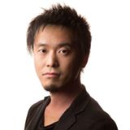
デザイナーとのコラボレーションを！
◎首都圏の若者に関心をもってもらうためには、「デザインセンス」が非常に重要！
◎「素材」だけではなく、その素材をよりよく活かす「料理人」の存在が必要。
◎「プロジェクトのロゴ」「ＨＰづくり」「お土産のパッケージデザイン」「木工館の椅子の造形デザイン」「パンフレット」などなど。
◎木工館の椅子。デザイン性の高いものと試作品的なものが混在している。デザイン性の高いものとそうでないものの陳列場所を変えた方がよいかも知れない。
◎デザイナーとコラボした木工製品づくりにぜひチャレンジして欲しい。
◎お土産で何か買おうと思ったが、デザイン的な理由で買わなかった。思いには共感したのだが・・・、との意見あり。
⇒近藤さん、大木をはじめ、今回の訪問者にはデザイナーの知り合いがたくさんいます！
※太刀川英輔さん（大木の知り合い）に相談するのも面白いかも知れません。

Slide 22
外から来た人たちが必ず足を運ぶような
「交流の拠点」づくりを
◎外から来た人たちが、情報を入手したり、「自分が訪問した足跡」を残したり、他の来訪者と交流できるような拠点づくりが必要！
◎「和い話い広場」や「旧穂積小学校」が候補なのかも知れません。
※「はやき風」さんもすごく良いと思いますが、お仕事に支障がでそうでしょうか。。。
◎「喜連川に行ったら、まず◎◎に行ってみる。そうすれば地域の情報が集まるし、人（面白いキーマン）も紹介してくれる」、そんな場所。
※観光案内書ではありません！「交流」の拠点です。そこに行けば何かが生まれそうな、誰かに出会えそうな、少しワクワクした感じが重要です。
◎ゲストハウスが人気なのは、旅人同士の情報交流拠点になっているからです。

Slide 23
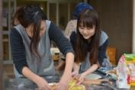
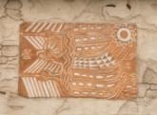
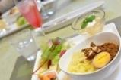
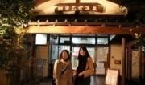
「情報の入口」をたくさん作る！
◎ホームページを作っても、そのホームページに誘導する仕掛けを作らなければ、誰も見に来てくれません！
◎「喜連川を魅力的に見せるホームページづくり」＋「いろんなメディアで喜連川の情報が掲載されている（または投稿されている）」、の２つが重要です！
◎編集者と知り合いになる。媒体を作っている人に情報を提供する。必要な作業です。
首都圏にいる若者
魅力的な写真や情報が満載の
喜連川ツーリズムのＨＰ

Slide 24
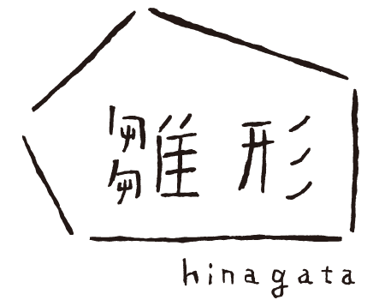
入口となる媒体例
https://www.hinagata-mag.com/
移住やローカルライフをテーマにしたＷＥＢメディア。
編集長・編集者は大木の知り合い。博報堂のグループ会社
http://cocolococo.jp/
移住やローカルライフをテーマにしたＷＥＢメディア。
編集長は大木の知り合い。
http://www.turns.jp/
移住やローカルライフをテーマにした雑誌メディア。
編集長・編集者は大木の知り合い。
http://greenz.jp/
未来のためのグッドニュースを紹介するＷＥＢメディア。
編集長・副編集長は大木の知り合い。
http://ikikuru.com/
カーライフやドライブに関するＷＥＢメディア。
ツアー参加者・鈴木さんの会社が運営しているメディアです。
http://mag.fufururu.jp/
女性のライフスタイルをテーマにしたＷＥＢメディア。
ツアー参加者・鈴木さんの会社が運営しているメディアです。
少し知り合いをたどれば編集者に出会えると思います。
http://www.sotokoto.net/jp/
ソーシャルやエコをテーマにした雑誌・ＷＥＢメディア。

Slide 25
ターゲットと一緒に創る！（共創）
◎地元の方だけで企画を作り、情報を発信する。そして首都圏の若者からの反応があまりない。非常によくあることです。失敗の原因は「地元だけ」でやっている点です。
◎首都圏の若者を呼びたければ、首都圏の若者と一緒に企画づくりをしていくことが必要です。
◎「来訪者が撮影した写真」をＷＥＢで紹介（掲載、使用）していくことも良い取り組みだと思います。
◎とにかく巻き込むこと。「お客さん」ではなく「身内」をつくること。

Slide 26
「移動」は課題
◎今回の大きな課題の１つでした。
【アイデア】
◎レンタサイクルの拠点をつくる。
「旧穂積小学校」「道の駅」「和い話い広場」など。。
※電動自転車は非常に便利、とのこと。
◎「旧穂積小学校にどうやっていくか」が大きな課題かも知れない。

Slide 27
その他アイデア・意見
◎「里山資本主義」をテーマにしたセミナーなどを開催してみては？【近藤さんから】
※地元の人たちに誇りを感じてもらい、首都圏の関心層に喜連川に足を運んでもらうための企画。
◎「まちの設計図を作りたい」【田中耕一さんから】

Slide 28
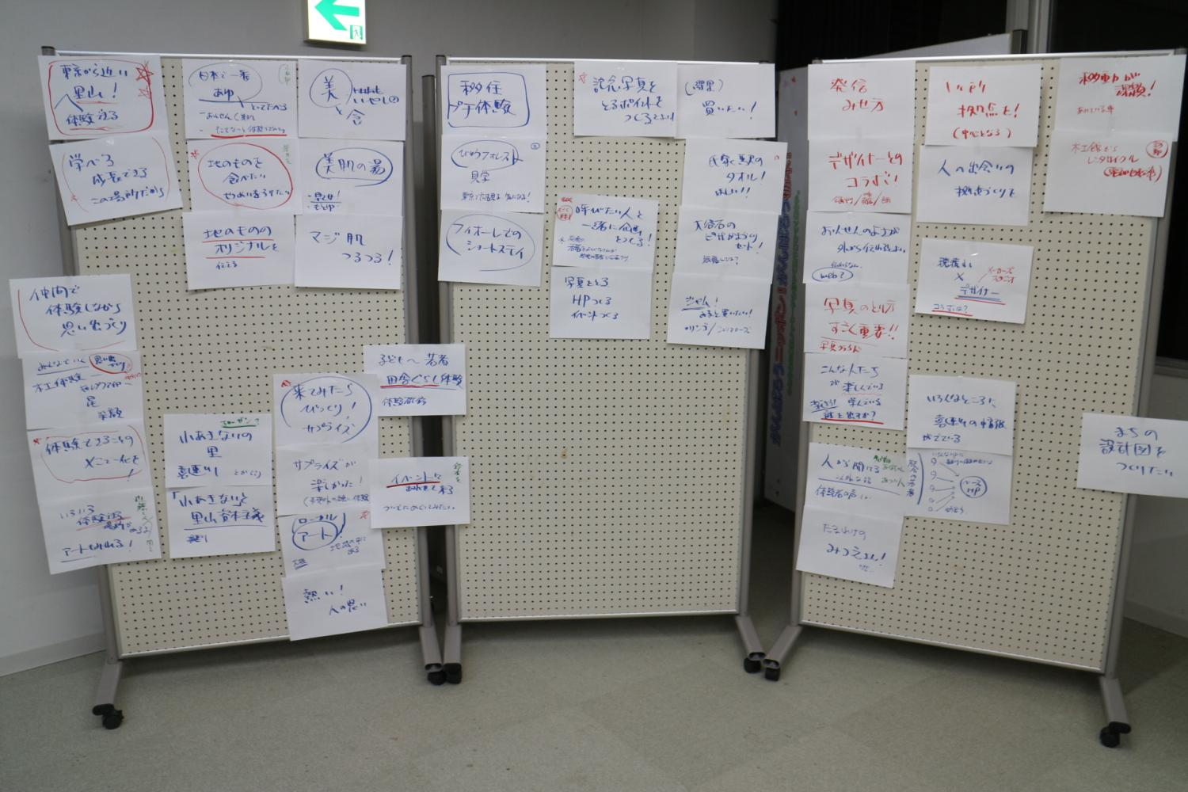

Slide 29
当日のプログラム内容

Slide 30
【１班】 訪問・体験スケジュール
【モニターツアー参加者】 近藤さん、小田部さん、若月さん、大熊さん
【さくら市担当】 岩崎さん（メイン）、大金さん、坂本さん
■初日（１１月２２日・日）
◎１０：４５に氏家駅集合 ⇒ 「道の駅 きつれがわ」に移動。
◎会議室でオリエンテーション（５０名収容可能）
◎モルタルアート視察
◎カフェレストラン「蔵ヶ崎（くらがさき）」で昼食 （予約済み）
◎旧穂積小学校に移動（視察・体験）
・木工体験所の視察・・・【薄井さんからお話】
※希望があれば少し木工体験（？）
・ウォールアートフェスティバルの会場を視察・・・【岩崎さんから当時の様子をお話】
※できれば写真や動画などを見ていただきながら
◎穂積の農家訪問
・農業体験プログラムの可能性を検討（田んぼ、畑）
・農家さんと意見交換など・・・【田中耕一さん宅】
・ブルーベリー園、枝の剪定体験（？）
◎「奥州路」で夕食
◎「道の駅きつれがわ」でお風呂 （入浴料：５００円 各自タオル持参）
◎「ホテルかつらぎ」に宿泊（素泊まり。予約済み。宿泊料：４３００円/男性 女性は＋２００円）
※部屋内でさくら市の方々と懇親会
■２日目（１１月２３日・月祝）
◎平山りんご園（鷲宿）でりんご狩り体験 （予約済み） （１人２００円）
◎「丘元」で昼食 （予約済み。釜めしセット１１００円）
◎１３：３０までに意見交換会場（「道の駅・きつれがわ」の会議室）に移動
※感想の共有＋プログラムづくりや情報発信などのブレストミーティング
◎１７：００ごろに解散予定

Slide 31
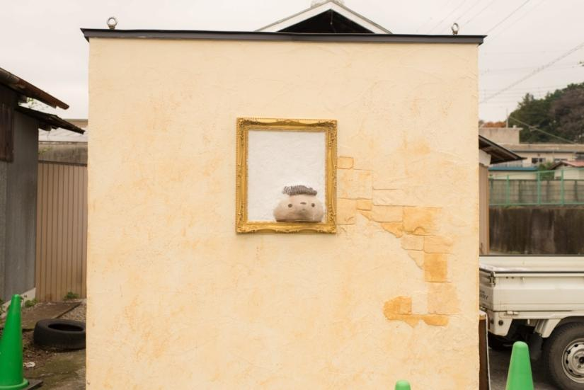
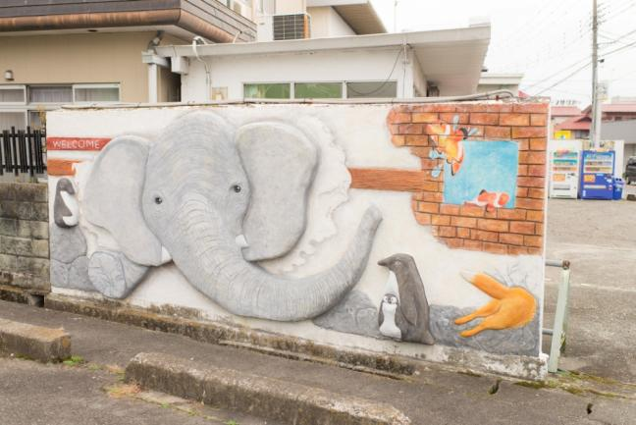
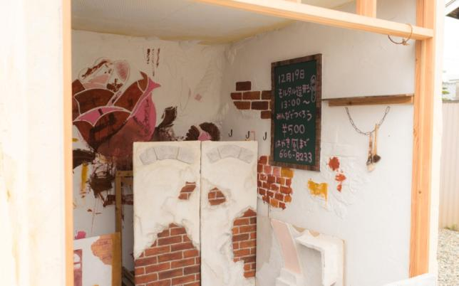
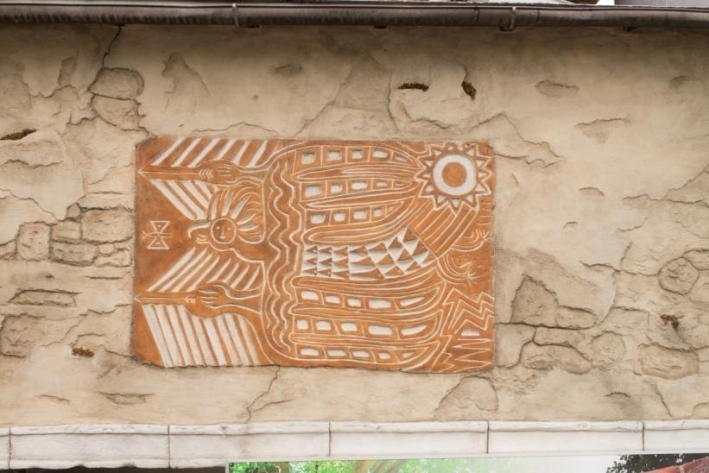
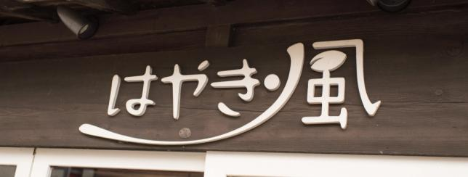

Slide 32
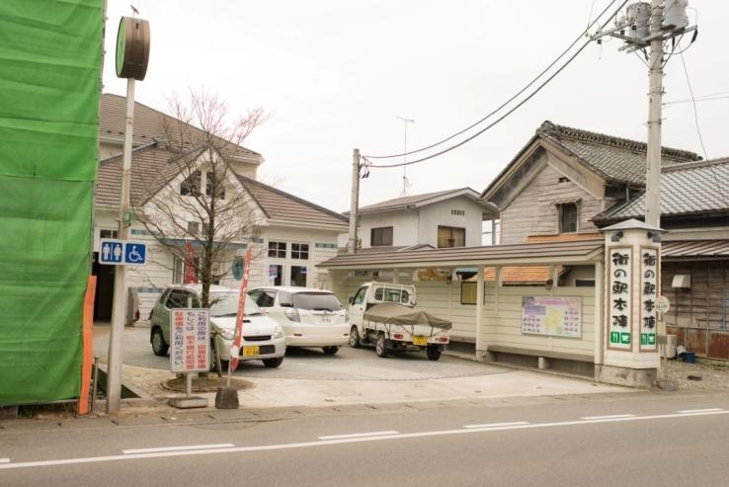
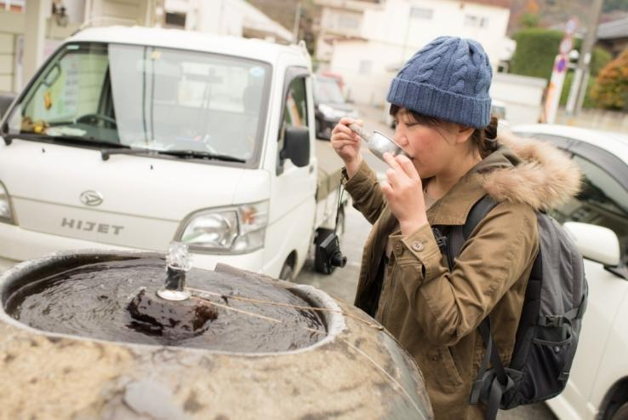
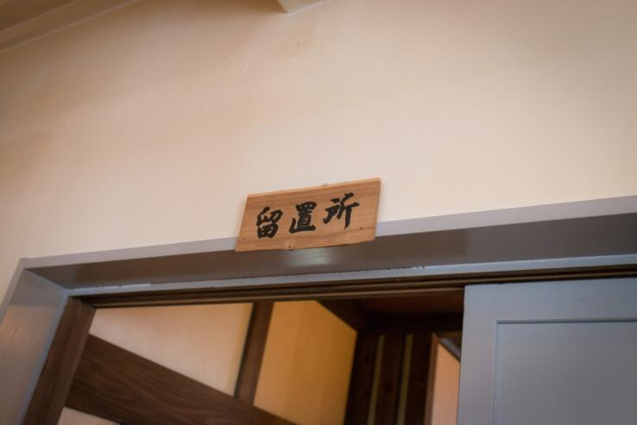
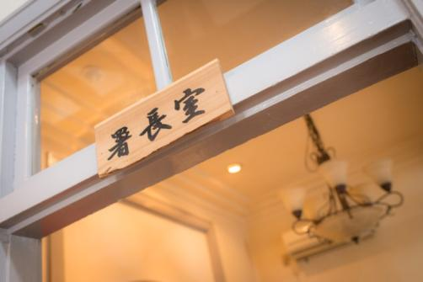
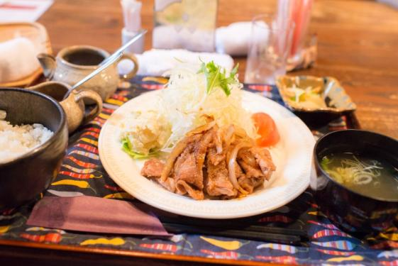

Slide 33
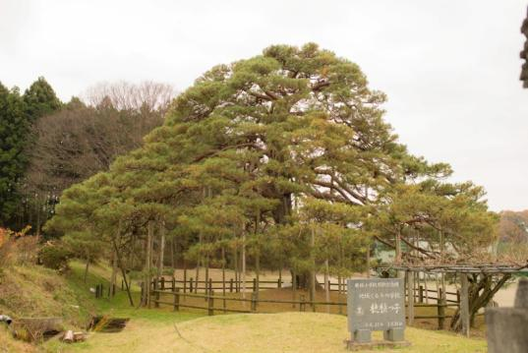
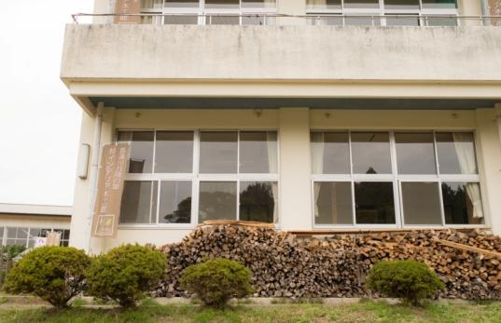
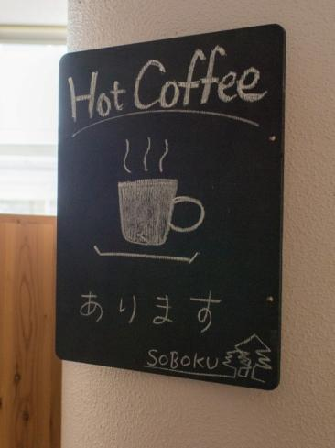
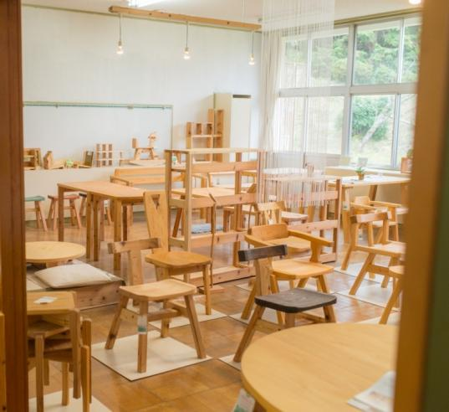
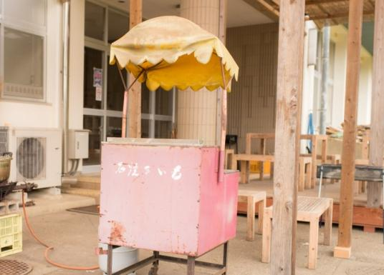

Slide 34
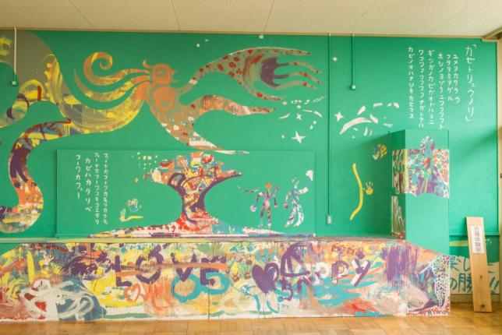
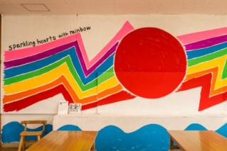
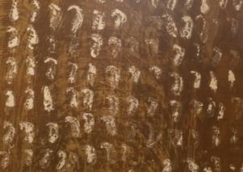
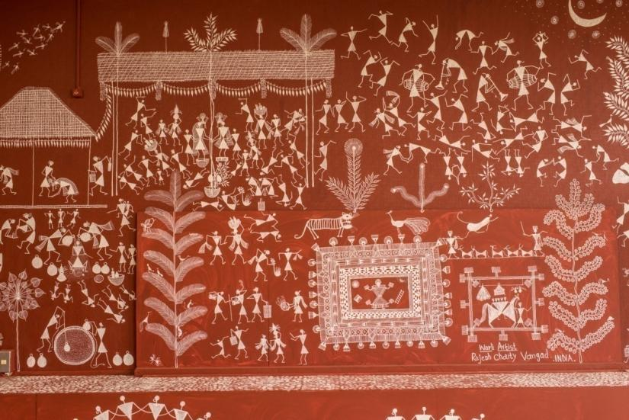
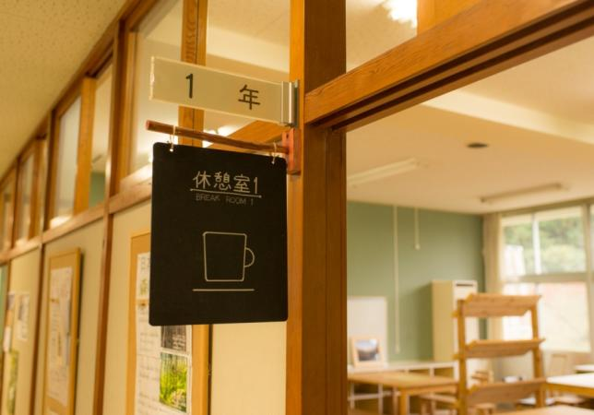

Slide 35
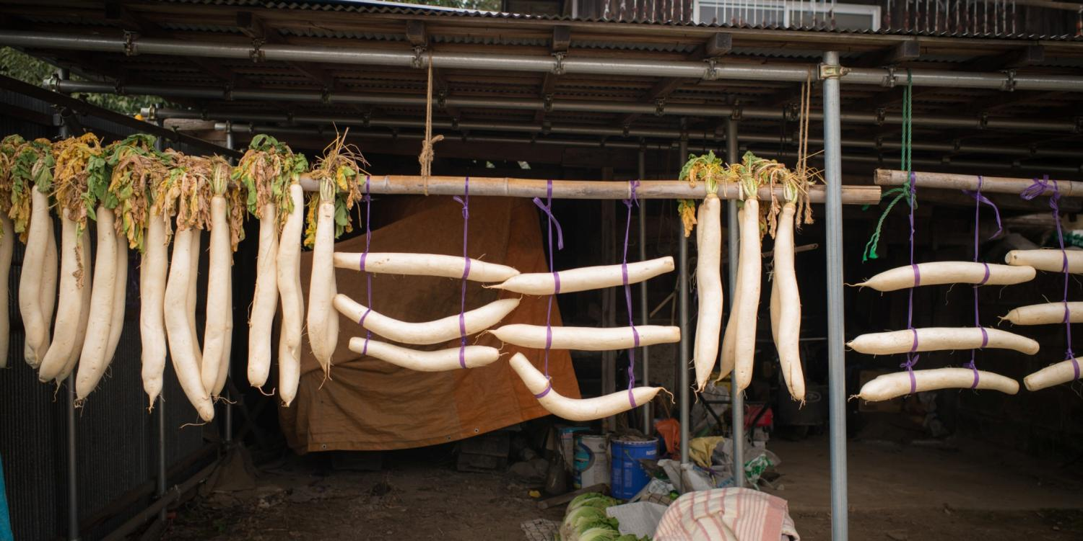

Slide 39
【２班】 訪問・体験スケジュール
【モニターツアー参加者】 大木、関さん、鈴木さん
【さくら市担当】 手塚さん（メイン）、海老原さん（２２日）、吉澤さん（２３日）
■初日（１１月２２日・日）
◎１０：４５に氏家駅集合 ⇒ 「道の駅 きつれがわ」に移動。
◎会議室でオリエンテーション（５０名収容可能）
◎「びゅうフォレスト喜連川」の視察
◎「心（ここ）さくら」で昼食（びゅうフォレスト内）
◎パティーフーズ視察（びゅうフォレスト内）
◎城下町・喜連川の視察（街歩き）・・・【海老原さんのご案内】
（大手門→喜連川神社→御用掘→寒竹囲の家→龍光寺など）※奥州街道のお話も
◎和い話い広場の視察
◎ギターショップ視察（元郵便局）
◎ギター工房の（栃十）訪問・・・【高野さんのお話】
◎カフェレストラン「蔵ヶ崎（くらがさき）」で夕食 （予約済み）
・１９：００～２０：００でジャズコンサート開催
◎「早乙女温泉（美肌の湯）」でお風呂 （入浴料：５００円。各自タオル持参）
◎「民宿たるわけ」に宿泊（素泊まり） （予約済み。３０００円/人） １９：００前後
※部屋内でさくら市の方々と懇親会
■２日目（１１月２３日・月祝）
◎温泉なすハウス・・・【木村健次部会長からお話】
◎自噴井戸視察 ・・・【田中さん宅】
◎「フィオーレ喜連川」視察・・・【ご案内：浅香充宏さん】
◎フィオーレ・ガーデン内（NO MAME CAFE）にて昼食 （１０００円）
◎１３：３０までに意見交換会場（「道の駅・きつれがわ」の会議室）に移動
※感想の共有＋プログラムづくりや情報発信などのブレストミーティング
◎１７：００ごろに解散予定

Slide 48
【モニターツアー参加者】 前田さん、相川さん、秦さん
【さくら市担当】 関さん（メイン）、花塚さん
【３班】 訪問・体験スケジュール
は
■初日（１１月２２日・日）
◎１０：４５に氏家駅集合 ⇒ 「道の駅 きつれがわ」に移動。
◎会議室でオリエンテーション（５０名収容可能）
◎「道の駅きつれがわ」や公園などの視察
※「恋人の聖地」のアイデアをお話いただく・・・【さくら市・戸村さん】
◎アトリエ・ジュリアローズで昼食
◎荒川沿いの「鮎の養魚場」視察・・・【総務部長・渡邊さん】
・鮎の一夜干し購入可能
◎「お丸山公園」の視察（町全体を俯瞰してみる）
◎和い話い広場の視察
※開催しているイベントなどのお話・・・【坂本さんからのお話】
◎「はやき風」さんのイベントを視察
◎「もとゆ温泉」でお風呂
◎農家に宿泊（男女別２部屋）・・・【田中耕一さんのお宅】
※周辺を少し散策。夕食もいただく
※さくら市の方も合流し懇親会
■２日目（１１月２３日・月祝）
◎旧穂積小学校に訪問（視察・体験）
※視察＋そば打ち体験（ピザづくり体験）
◎昼食（穂積小学校の体験＝昼食）・・・【体験指導：田中さん】
◎１３：３０までに意見交換会場（「道の駅・きつれがわ」の会議室）に移動
※感想の共有＋プログラムづくりや情報発信などのブレストミーティング
◎１７：００ごろに解散予定

